Slide 1

КЛАСИЧНА ТА ІНШІ МОДЕЛІ РИНКУ

Slide 2
Менеджмент програмної інженерії включає в себе управління процесами розробки, підтримки та оновлення програмного забезпечення. В умовах постійних змін у технологічному середовищі та розвитку нових тенденцій на ринку програмного забезпечення, важливим інструментом для ефективного управління проектами стають різноманітні моделі ринку. Використання цих моделей дозволяє приймати обґрунтовані управлінські рішення, адаптуючи розробку до потреб ринку та змінюючи стратегію на основі аналізу попиту, пропозиції, конкурентних сил і поведінки споживачів. Застосування моделей ринку в менеджменті програмної інженерії допомагає організаціям залишатися конкурентоспроможними, оптимізувати ресурси, покращити якість продуктів та задовольняти вимоги користувачів. Це важливий інструмент для адаптації до постійно змінюваного ринку програмного забезпечення, що надає компаніям можливість ефективно управляти ризиками і знижувати витрати.

Slide 3
Ринкова економіка, згідно з теорією А.Сміта, - це лад, в якому відбувається вільна гра ринкових сил. Природною рушійною силою господарського розвитку є прагнення індивіда до реалізації своїх економічних інтересів. Дбаючи про свої інтереси, така економічно вільна людина покращує як свій добробут, так і примножує багатство суспільства. Інтереси індивідів певною мірою гармонізує конкуренція, завдяки чому досягається економічна рівновага. Конкуренція вирівнює попит і пропозицію, відновлює пропорційність, тобто здійснюється саморегулювання економіки.
У ринковій економіці державі належить другорядна роль: вона виконує лише ті функції, які не може виконати окремий індивід або зробить він це неефективно. Суперечностей між індивідом і суспільством не існує.

Slide 4
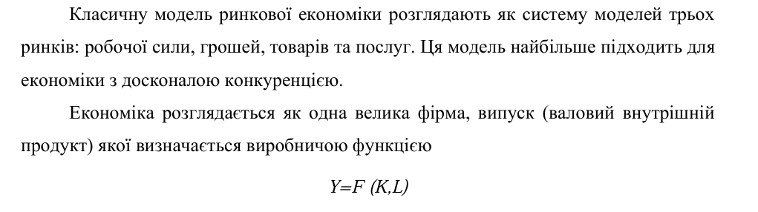
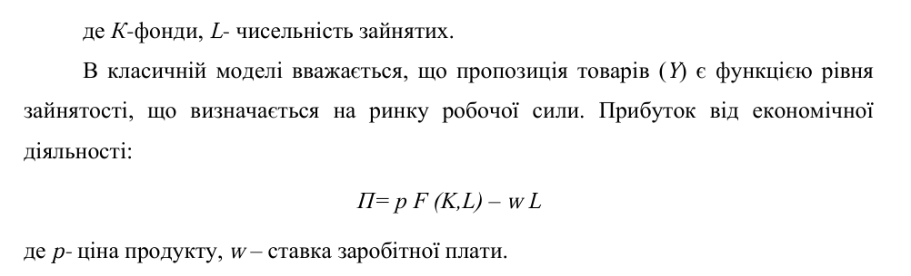

Slide 5
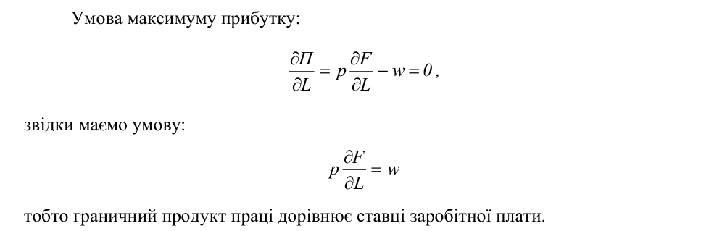

Slide 6
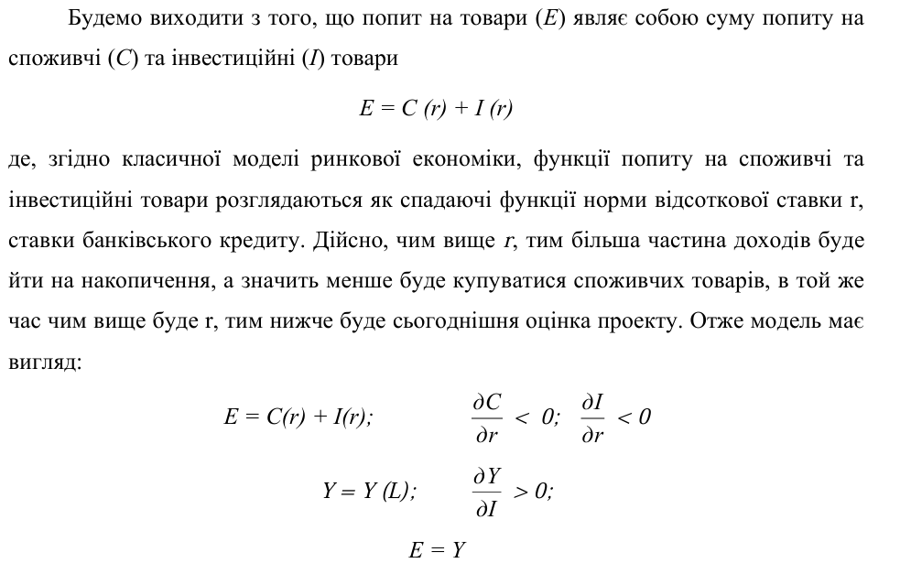

Slide 7
У точці рівноваги:

Slide 8
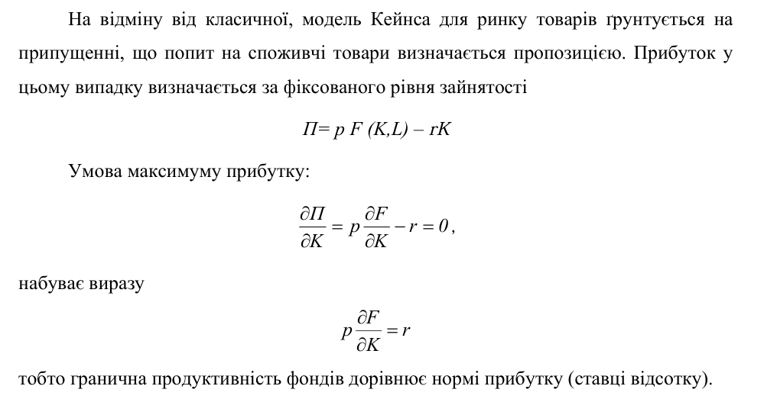

Slide 9
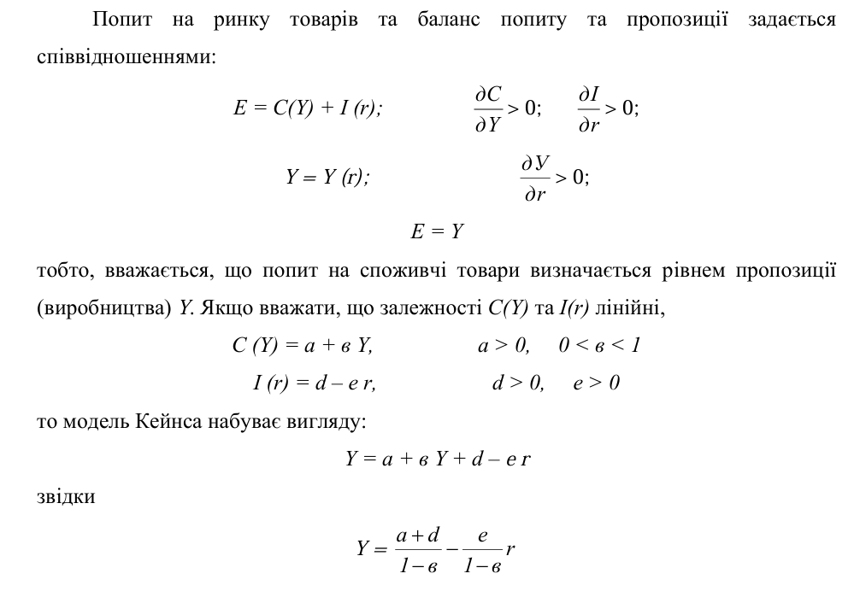

Slide 10
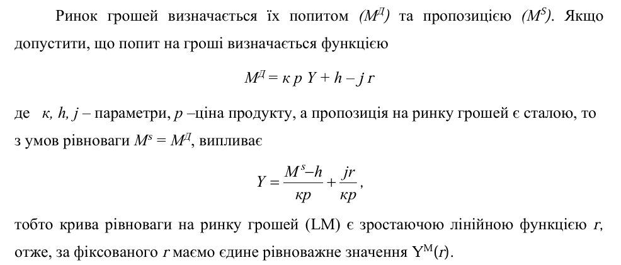

Slide 11
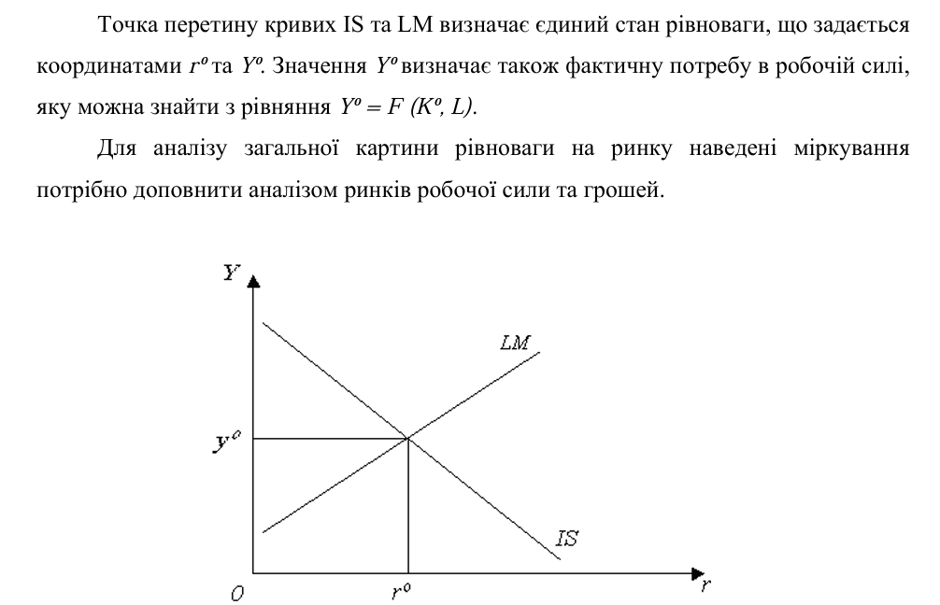

Slide 12
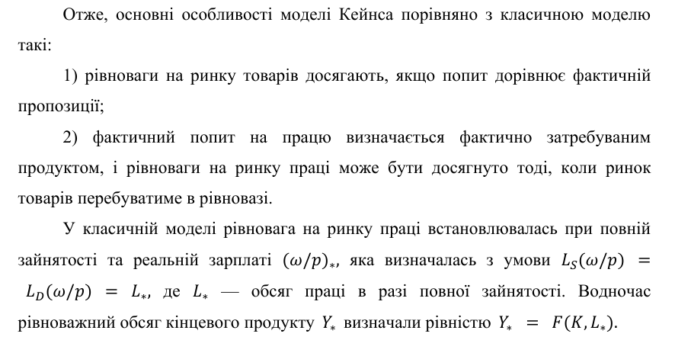

Slide 13
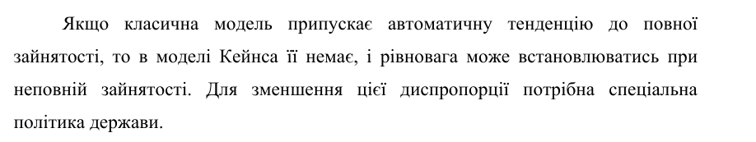

Slide 14
Модифікацією підходу Кейнса є монетаристський аналіз економіки (розвинутий на початку 70-х років ХХ століття М.Фрідменом). Кейнс вважав, що найбільш значний вплив на зміну основних макроекономічних показників справляє попит на товари, а на думку Фрідмена, головне – це контроль за пропозицією грошей. Монетаристи також переконані в тому, що спекулятивний попит на гроші не залежить від ставки відсотка, тому збільшення пропозиції грошей призводить до зростання цін, а не обсягів виробництва, як це випливало б з моделі Кейнса. За їх твердженнями, грошово-кредитна політика не може суттєво вплинути у довготерміновому плані на реальний обсяг виробництва та стан безробіття, хоча у короткотерміновому – це є можливим.
Як свідчить досвід України та інших країн, інколи справджується підхід Кейнса, а інколи – Фрідмена: невисокого рівня і контрольована державою інфляція – діє кейнсіанський підхід; гіперінфляція і слабкий контроль держави – монетаристський підхід.

Slide 15
Теорія загальної рівноваги Л.Вальраса - перша спроба побудови формалізованої моделі на основі макроекономічних величин, що відображають особливості поведінки господарських суб'єктів на ринку.
У моделі Л.Вальраса стан рівноваги досягається тоді, коли відношення граничної корисності товару до його ціни для всієї товарної маси стає однаковим. Вчений дотримується методологічних підходів при аналізі попиту на гроші. За його словами споживачі володіють двома видами оборотного капіталу: запасами споживчих товарів і запасами грошей. Підприємці також володіють запасами товарів і залишками грошей. Величину попиту і пропозиції на запаси товарів і залишки грошей можна виразити функцією цін. Загальна сума реальних ліквідних залишків (запасів), яким суспільство прагне володіти, повинна дорівнювати наявній кількості грошей у стані рівноваги. Механізм досягнення цієї рівноваги полягає у коливаннях ставки відсотка.
За Л.Вальрасом, попит на гроші є спадною функцією ставки відсотка, оскільки відсоток - це ціна відмови від корисності, що отримується від володіння активами в ліквідній формі. Оскільки корисність послуг запасів грошових залишків повинна перебувати у такому ж співвідношенні зі ставкою відсотка, як і гранична корисність будь-якого іншого товару, то грошова та реальна ставка у рівновазі повинні бути однаковими.

Slide 16
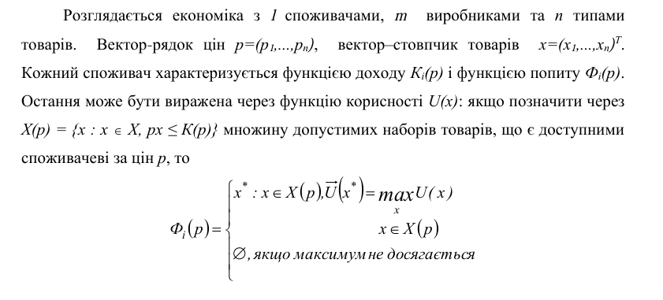

Slide 17
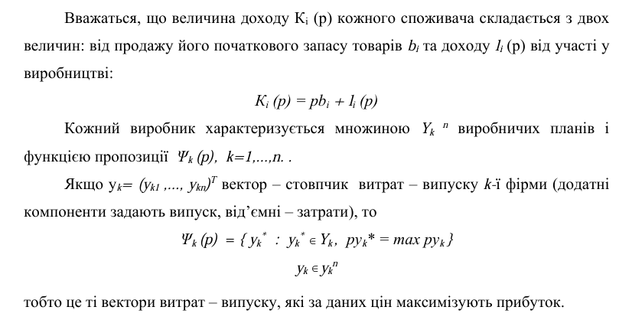

Slide 18
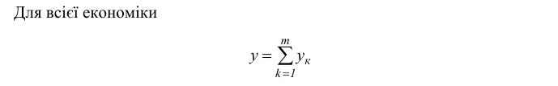
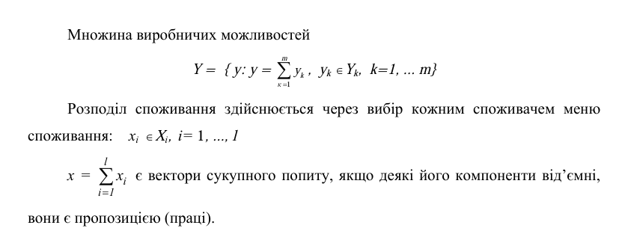

Slide 19
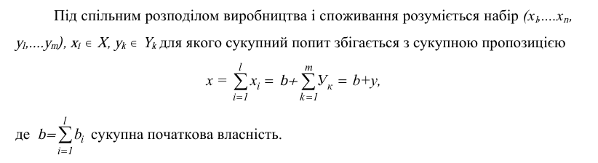

Slide 20
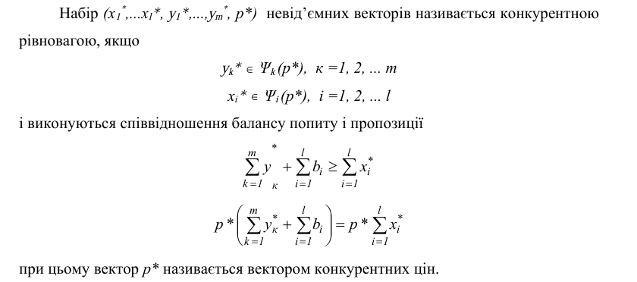

Slide 21
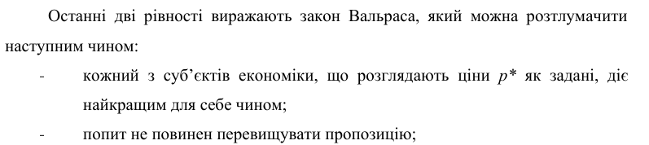

Slide 22
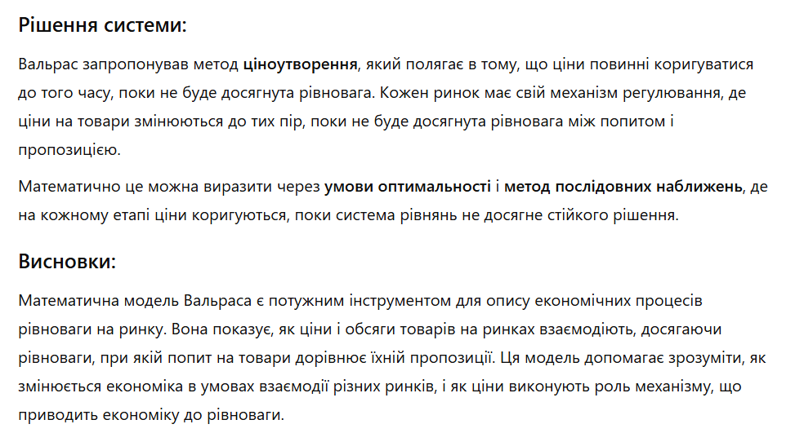

Slide 23
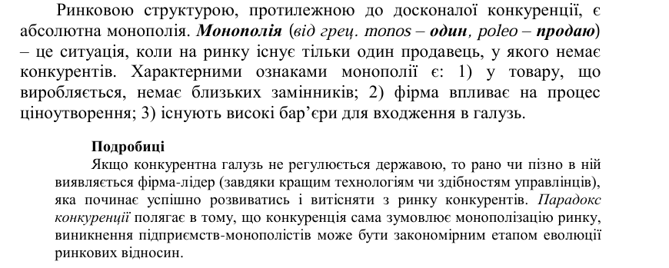

Slide 24
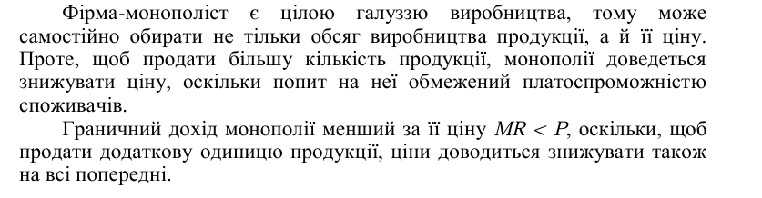

Slide 25
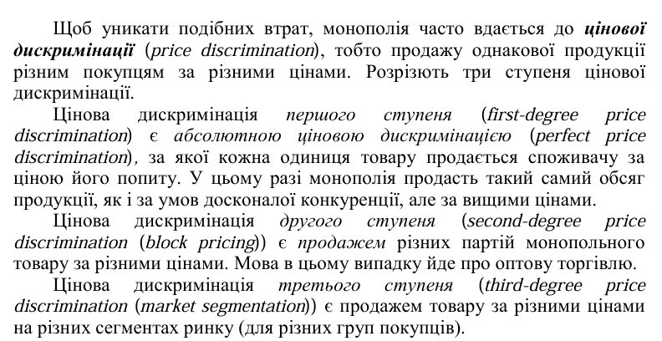

Slide 26
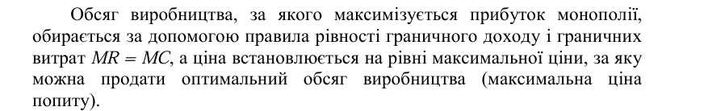
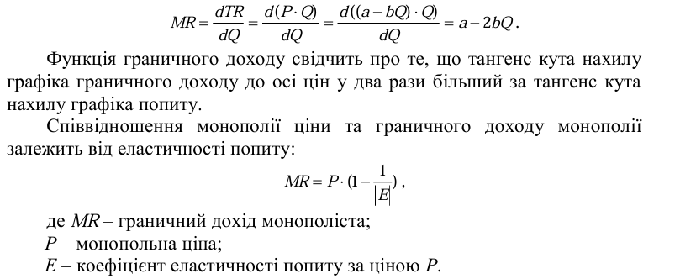
Якщо обернена функція попиту подана функцією P = a – bQ, то функція граничного доходу визначається таким чином:

Slide 27
Монопольна влада зовсім не гарантує монополії прибутку. Попит на монопольну продукцію може бути недостатнім для відшкодування сукупних витрат, і монополія не отримуватиме прибутку. Як і за умов досконалої конкуренції, монополія повинна закритися, якщо ціна за оптимального обсягу виробництва менша за середні змінні витрати
Якщо ж монополія отримує економічний прибуток, то вона буде його отримувати і в довгостроковому періоді, оскільки захищена від конкуренції інших фірм вхідними бар’єрами. Оскільки монополія сама встановлює ціну на свій товар і ціна, за якої максимізується прибуток, є єдиною, вважається, що графіка пропозиції монополії не існує.

Slide 28
Досконала конкуренція та монополія є полярними моделями в спектрі реальних ринкових структур. Між цими двома полюсами знаходяться моделі недосконалої конкуренції, найпоширенішими з яких є монополістична конкуренція та олігополія.
Монополістична конкуренція (monopolistic competition) – це ринкова структура, що має такі властивості:
1) ринок складається з великої кількості як продавців, так і покупців, що практично виключає таємні змови та вироблення спільних стратегій;

Slide 29
2) на ринку продаються диференційовані блага (differentiated product), тобто в кожного продавця наявний товар, який відрізняється від аналогічних товарів конкурентів;
3) у кожного товару є багато близьких товарів-замінників, тому вплив на ціну кожного продавця є незначним;
4) існують вільний вхід і вихід з ринку, проте він не такий легкий, як за умов досконалої конкуренції. Необхідність рекламних витрат для інформування покупців про особливості товару є перешкодою для входження на ринок.
Монополістична конкуренція є досить поширеною ринковою структурою в реальній економіці. Ця модель характеризує перш за все галузі з невеликим мінімально ефективним розміром підприємства: легка промисловість, сфера послуг та дозвілля, продовольчі магазини, ресторани, підприємства роздрібної торгівлі тощо.

Slide 30
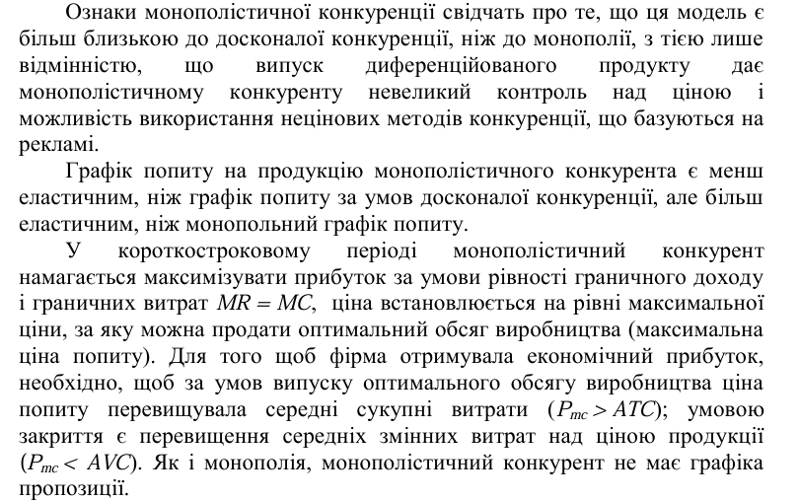

Slide 31
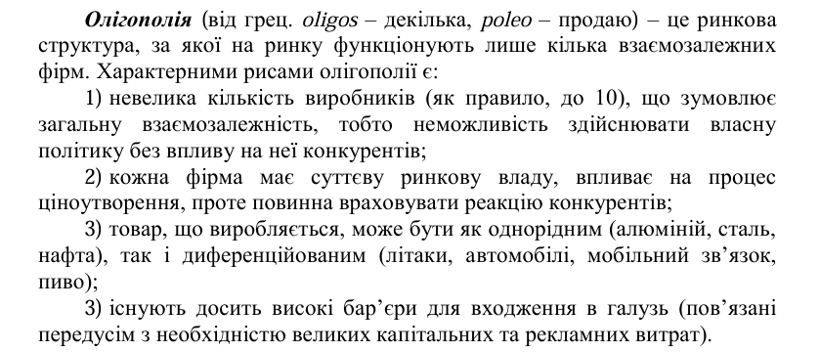

Slide 32
Поведінка фірм в умовах олігополії формується в умовах спільної взаємозалежності та необхідності враховувати реакцію конкурентів на зміну ціни чи обсягу виробництва. У той самий час фірма повинна сама реагувати на зміни в поведінці її конкурентів та прораховувати подальшу реакцію конкурентів на свої опортуністичні дії. За цих умов попит на продукцію олігополіста залежить не тільки від бажань та можливостей покупців, але й від поведінки конкурентів. Припустимо, у галузі існує три фірми A, B і C, і ми розглядаємо формування попиту на продукцію фірми А. Нехай ціна на продукцію фірми А встановилася на рівні P0. Якщо фірма А спробує збільшити ціну на товар, фірми В і С будуть ігнорувати це підвищення, оскільки споживачі почнуть заміщувати товар фірми А відносно більш дешевими товарами фірм В і С. Як наслідок, величина попиту на товар фірми А буде різко скорочуватися. Якщо ж фірма А знизить ціни на свою продукцію, фірмам В і С, щоб не втратити своїх споживачів, доведеться теж знижувати ціни. Відповідно величина попиту на товар фірми А збільшуватиметься несуттєво, тільки за рахунок ефекту доходу. Через різну реакцію конкурентів на зміну ціни графік попиту на продукцію фірми А буде ламаним, більш еластичним у разі підвищення ціни (відрізок D1) і менш еластичним у разі зниження (відрізок D2) .

Slide 33
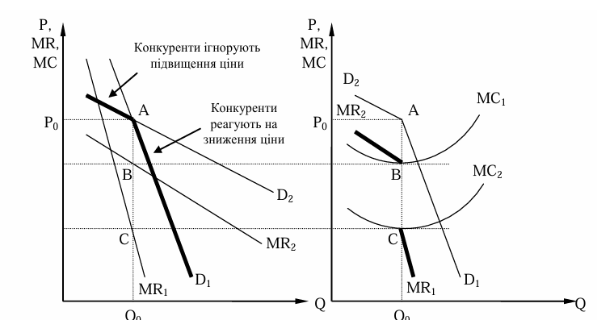

Slide 34
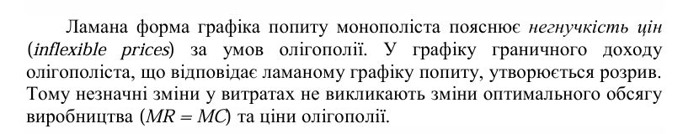
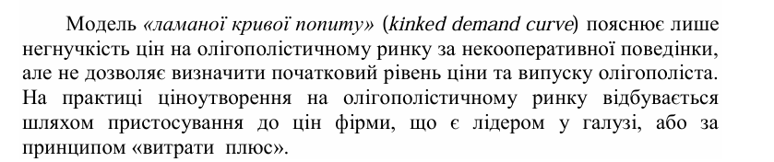

Slide 35
Моделі ринку в менеджменті програмної інженерії є незамінним інструментом для стратегічного управління розробкою програмного забезпечення. Вони дозволяють не тільки правильно прогнозувати попит і оцінювати конкурентне середовище, але й забезпечують можливість оперативно реагувати на зміни в умовах ринку та адаптувати стратегії розвитку. Інтеграція таких моделей у процеси управління дозволяє значно підвищити ефективність управлінських рішень, мінімізувати ризики та оптимізувати витрати, що в результаті підвищує конкурентоспроможність компанії. Впровадження та вдосконалення таких підходів має стати важливою частиною стратегії успіху на ринку програмного забезпечення в майбутньому, що дозволяє компаніям зберігати гнучкість і орієнтованість на користувачів.
Застосування моделей ринку в менеджменті програмної інженерії дозволяє створити більш адаптивне і конкурентоспроможне середовище для розробки програмного забезпечення, враховуючи змінні умови ринку, вимоги користувачів і конкурентні стратегії.

